Slide 1
আজকের ক্লাসে
স্বাগতম

Slide 2
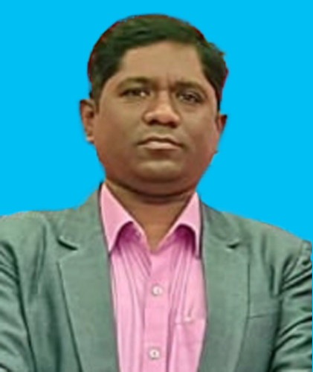
শিক্ষক পরিচিতি
দীপংকর বিশ্বাস
সহঃ শিক্ষক (আইসিটি)
মির্জাপুর মাধ্যমিক বালিকা বিদ্যালয় ,মাগুরা।
মোবাইলঃ 01885703862
ই-মেইল- dipangkar88biswas@gmail.com

Slide 3
পাঠ পরিচিতি
8ম শ্রেনি
বিষয়ঃ আইসিটি
অধ্যায়ঃ ৩য় অধ্যায় (তথ্য ও যোগাযোগ প্রযুক্তির নিরাপদ ও নৈতিক ব্যবহার)
পাঠঃ ১৫
সময়ঃ ৪০ মিনিট
তারিখঃ………………

Slide 4
এ পাঠ শেষে শিক্ষার্থীরা…………………..
১। যন্ত্রপাতির নিরাপদ ব্যবহারের গুরুত্ব ব্যাখ্যা করতে পারবে।
২। তথ্য ও যোগাযোগ প্রযুক্তি ব্যবহারের নৈতিকতার গুরুত্ব ব্যাখ্যা করতে পারবে।

Slide 5
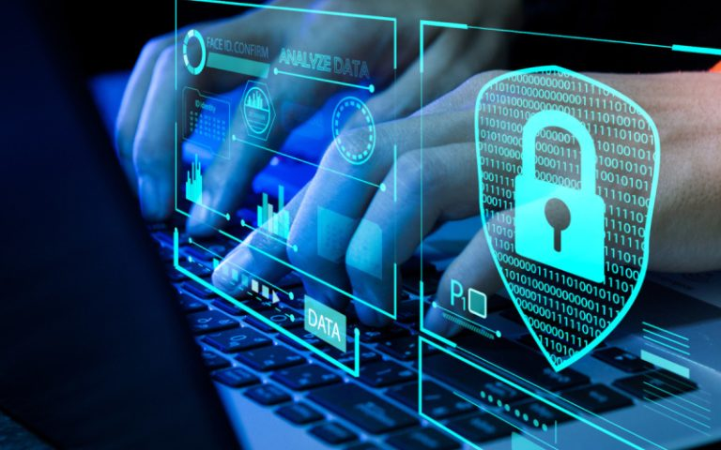

Slide 6
আজকের পাঠ………………….
নিরাপত্তাবিষয়ক ধারণা

Slide 7
আইসিটির নিরাপত্তাবিষয়ক ধারণা বলতে তথ্য ও যোগাযোগ প্রযুক্তি (ICT) ব্যবহারের সময় তথ্য, ডিভাইস, নেটওয়ার্ক এবং সফটওয়্যারকে অননুমোদিত প্রবেশ, চুরি, ক্ষতি, ভাইরাস, হ্যাকিং বা অপব্যবহার থেকে সুরক্ষিত রাখার পদ্ধতি ও ব্যবস্থা বোঝায়।
এর মূল উদ্দেশ্য হলো—
তথ্যের গোপনীয়তা রক্ষা করা
তথ্যের সঠিকতা বজায় রাখা
প্রয়োজনের সময় তথ্য সহজলভ্য রাখা

Slide 8
উদাহরণ:
শক্তিশালী পাসওয়ার্ড ব্যবহার
অ্যান্টিভাইরাস সফটওয়্যার ব্যবহার
ব্যক্তিগত তথ্য গোপন রাখা
নিরাপদ ইন্টারনেট ও নেটওয়ার্ক ব্যবহার করা
সংক্ষেপে, আইসিটির নিরাপত্তা হলো ডিজিটাল তথ্য ও প্রযুক্তিকে নিরাপদ রাখার ব্যবস্থা।

Slide 9
ফায়ারওয়াল (Firewall) হলো কম্পিউটার বা নেটওয়ার্কের নিরাপত্তা ব্যবস্থা, যা অননুমোদিত প্রবেশ ঠেকায় এবং নিরাপদ ডেটা আদান-প্রদান নিয়ন্ত্রণ করে। এটি ইন্টারনেট থেকে আসা বা বাইরে যাওয়া ডেটা পরীক্ষা করে এবং নিয়ম অনুযায়ী অনুমতি দেয় বা ব্লক করে।
সহজভাবে:
এটি কম্পিউটারের “নিরাপত্তা প্রহরী” হিসেবে কাজ করে।
ভাইরাস, হ্যাকার বা ক্ষতিকর ট্রাফিক আটকাতে সাহায্য করে।
ফায়ারওয়ালের ধরন:
সফটওয়্যার ফায়ারওয়াল — কম্পিউটার বা মোবাইলে ইনস্টল থাকে।
হার্ডওয়্যার ফায়ারওয়াল — রাউটার বা নেটওয়্যার্ক ডিভাইসে থাকে।

Slide 10
একক কাজ
১। যন্ত্রপাতির নিরাপদ ব্যবহার বলতে কি বোঝায় ?

Slide 11
হ্যাকিং কি ?
হ্যাকিং বলতে সাধারণভাবে কম্পিউটার, নেটওয়ার্ক, সফটওয়্যার বা ডিজিটাল সিস্টেমে বিশেষ জ্ঞান ব্যবহার করে প্রবেশ করা, নিয়ন্ত্রণ নেওয়া বা দুর্বলতা খুঁজে বের করাকে বোঝায়। সব হ্যাকিং খারাপ নয়—এটি বৈধ ও অবৈধ দুইভাবেই হতে পারে।
মূলত তিন ধরনের হ্যাকিং বেশি পরিচিত:
এথিক্যাল হ্যাকিং (White Hat)
অনুমতি নিয়ে সিস্টেমের নিরাপত্তা পরীক্ষা করা। অনেক কোম্পানি নিরাপত্তা বাড়াতে এথিক্যাল হ্যাকার নিয়োগ করে।
ম্যালিশাস হ্যাকিং (Black Hat)
অনুমতি ছাড়া সিস্টেমে ঢুকে তথ্য চুরি, ক্ষতি করা বা প্রতারণা করা। এটি অবৈধ।
গ্রে হ্যাট হ্যাকিং (Gray Hat)
অনুমতি ছাড়া দুর্বলতা খুঁজে পেলেও সবসময় ক্ষতি করার উদ্দেশ্য থাকে না। তবুও এটি আইনগত ঝুঁকিপূর্ণ হতে পারে।

Slide 12
হ্যাকিংয়ের সঙ্গে যেসব বিষয় জড়িত থাকে:
সাইবার সিকিউরিটি
নেটওয়ার্কিং
প্রোগ্রামিং
এনক্রিপশন
পাসওয়ার্ড সিকিউরিটি

Slide 13
ক্যাপচা কাকে বলে?
ক্যাপচা (CAPTCHA) হলো এমন একটি নিরাপত্তা ব্যবস্থা, যা ওয়েবসাইটে ব্যবহার করা হয় মানুষ আর কম্পিউটার (বট) আলাদা করার জন্য।
CAPTCHA-এর পূর্ণরূপ: Completely Automated Public Turing test to tell Computers and Humans Apart
সহজভাবে বোঝা:
যখন আপনি কোনো ওয়েবসাইটে ফর্ম পূরণ করেন বা লগইন করেন, তখন মাঝে মাঝে আপনাকে কিছু কাজ করতে বলা হয়, যেমন—
ছবির মধ্যে ট্রাফিক লাইট বা বাস নির্বাচন করা
বিকৃত লেখা (অক্ষর/সংখ্যা) টাইপ করা
“I am not a robot” চেকবক্সে ক্লিক করা
এই কাজগুলো সাধারণত মানুষের জন্য সহজ, কিন্তু বট বা স্বয়ংক্রিয় প্রোগ্রামের জন্য কঠিন।

Slide 14
কেন ক্যাপচা ব্যবহার করা হয়?
স্প্যাম রোধ করতে
ভুয়া অ্যাকাউন্ট তৈরি বন্ধ করতে
ওয়েবসাইটকে হ্যাকিং বা অপব্যবহার থেকে রক্ষা করতে
সংক্ষেপে, ক্যাপচা হলো একটি পরীক্ষা যা নিশ্চিত করে আপনি মানুষ, কোনো রোবট নন।

Slide 15
জোড়ায় কাজ
১। পাসওয়ার্ড কি ? এবং পাসওয়ার্ড কেন ব্যবহার করা হয়।

Slide 16
তথ্য ভান্ডার কাকে বলে?
তথ্য ভান্ডার বলতে এমন একটি সংগঠিত স্থান বা ব্যবস্থাকে বোঝায় , যেখানে বিভিন্ন ধরনের তথ্য সংরক্ষণ, সাজানো ও প্রয়োজনে ব্যবহার করা হয়।
সহজভাবে,
যেখানে অনেক তথ্য জমা করে রাখা হয় এবং প্রয়োজনে খুঁজে পাওয়া যায় , তাকে তথ্য ভান্ডার বলে।
উদাহরণ:
লাইব্রেরি
কম্পিউটারের ডাটাবেজ
বিদ্যালয়ের শিক্ষার্থীদের তথ্য সংরক্ষণ ব্যবস্থা
কম্পিউটার বিষয়ে তথ্য ভান্ডারকে সাধারণত Database বা ডাটাবেজ বলা হয়।

Slide 17
দলীয় কাজ
তথ্য ও যোগাযোগ প্রযুক্তি ব্যবহারের নৈতিকতার গুরুত্ব লিখ?

Slide 18
মূল্যায়ন………………..
১। হ্যাকার কত প্রকার ?
২। নিরাপত্তার অদৃশ্য দেওয়াল কি বলে ?
৩। ২০০০ সালে কোন কোন কোম্পানির ওয়েবসাইট হ্যাক হয়েছিল ?
৪। রোবট কি ?
৫। ইন্টারনেট থেকে তথ্য নেওয়ার সময় কি করা উচিৎ?

Slide 19
বাড়ীর কাজ
পৃথিবীতে নেটওয়ার্ক অচল হয়ে গেলে কি ধরনে বিপর্যায় নেমে আসবে তা কল্পনা করে লিখে আনবে ।

Slide 20
সকলকে ধন্যবাদ

